Slide 1
电子图书检索与利用
复旦大学图书馆医科馆
俞 健

Slide 2
电子图书
电子图书又称e-book，是指以数字代码方式将图、文、声、像等信息存储在磁、光、电介质上，通过计算机或类似设备使用，并可复制发行的大众传播体。
广义的电子图书类型：电子图书、电子报纸和软件读物等。

Slide 5
数字时代，读电子书已经逐渐成为常态！

Slide 6
电子图书的特点
无纸化：不依赖于纸张
多媒体：非纯文字，图像、音像等
丰富性：知识来源丰富
三要素：1、e-book
2、设备
3、软件
发展趋势：平台多样化…

Slide 8
复旦大学 中文电子图书数据库
超星数字图书馆
读秀知识库
西医图书数据库（人民卫生出版社）
其他：民国时期书刊、中国古籍库数据库等

Slide 9
超星数字图书馆
中文电子图书资源，藏书量涵盖文学、经济、计算机、工业等中图分类法包括的22个大类，181.6万种，每年约增加10万种
可以浏览器阅读（EPUB，PDF，网页浏览等格式），部分也可以下载阅读
如果下载阅读，则需要下载并安装超星阅览器

Slide 10
分类浏览

Slide 11
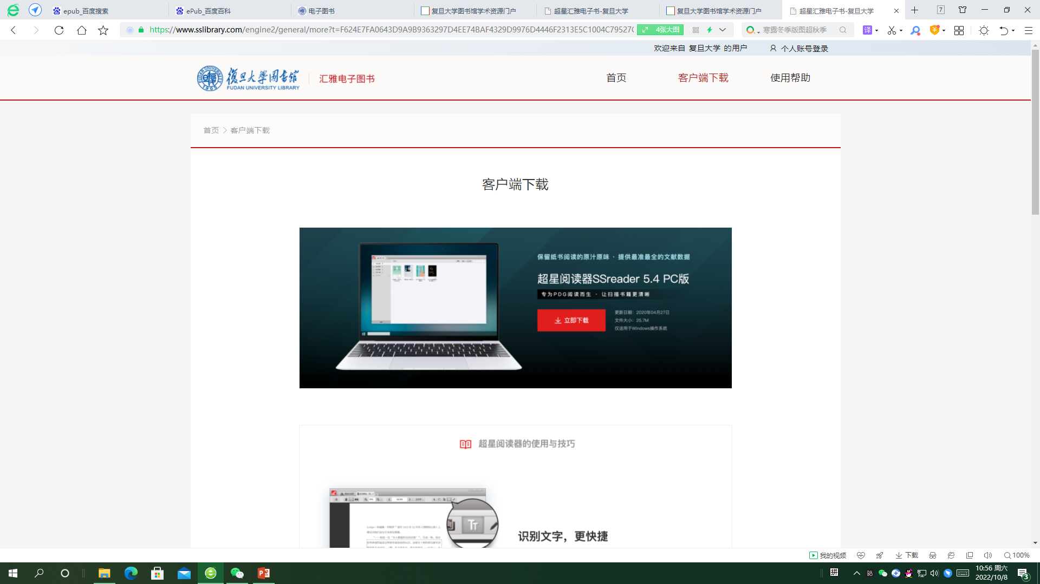

Slide 12
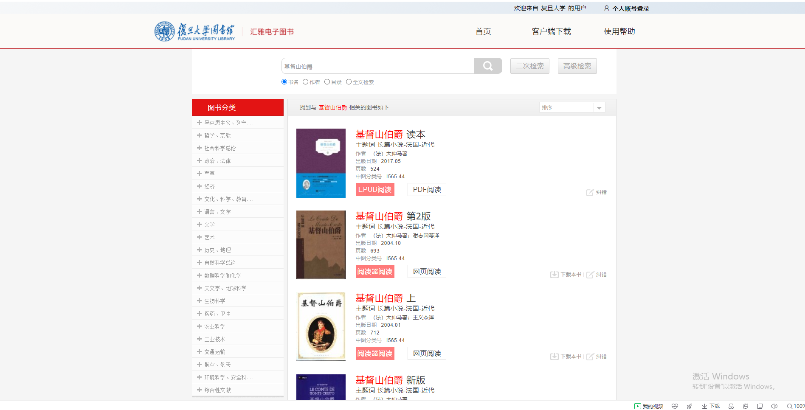
建议使用网页阅读或阅读器阅读，可以提取文字

Slide 13
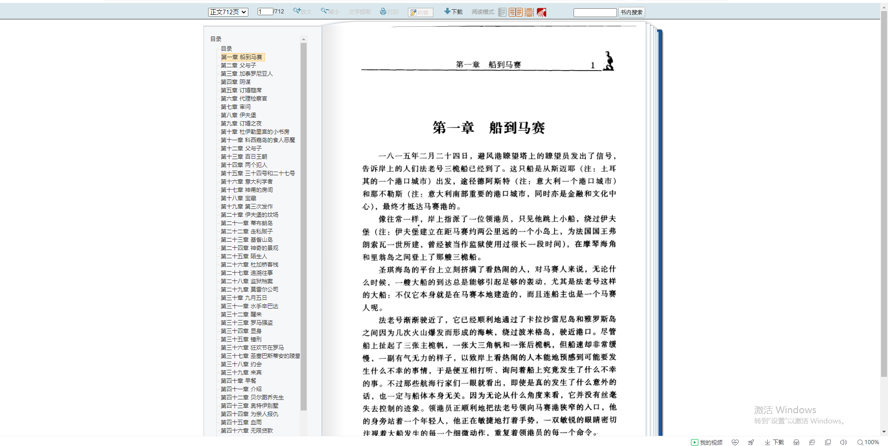
带目录阅读模式

Slide 14
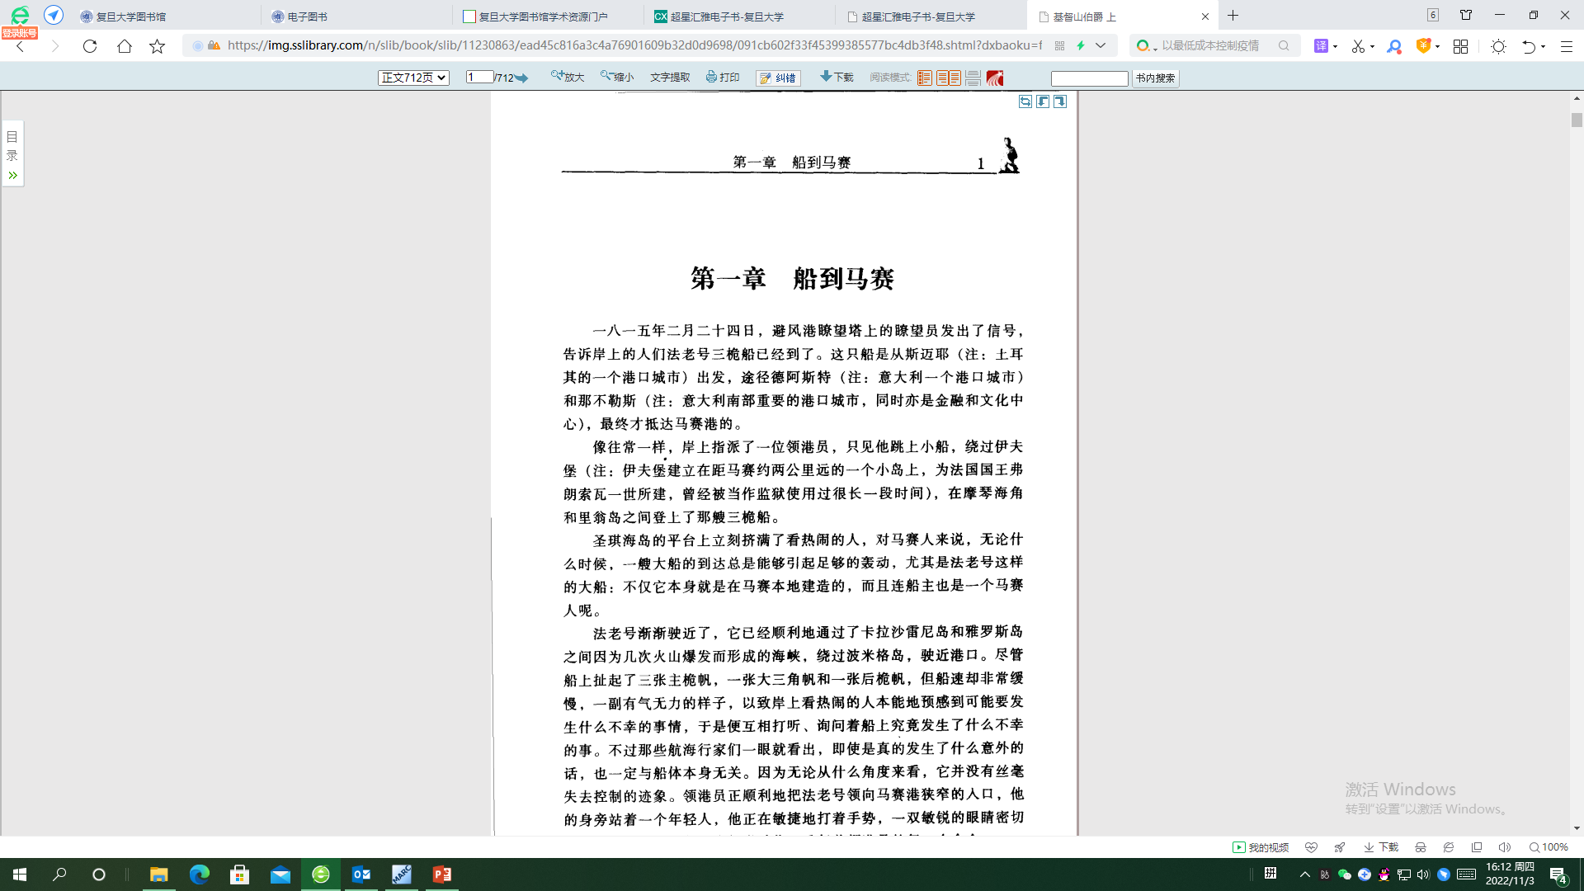
只能在
全屏连页阅读模式
可以文字提取、摘录

Slide 15
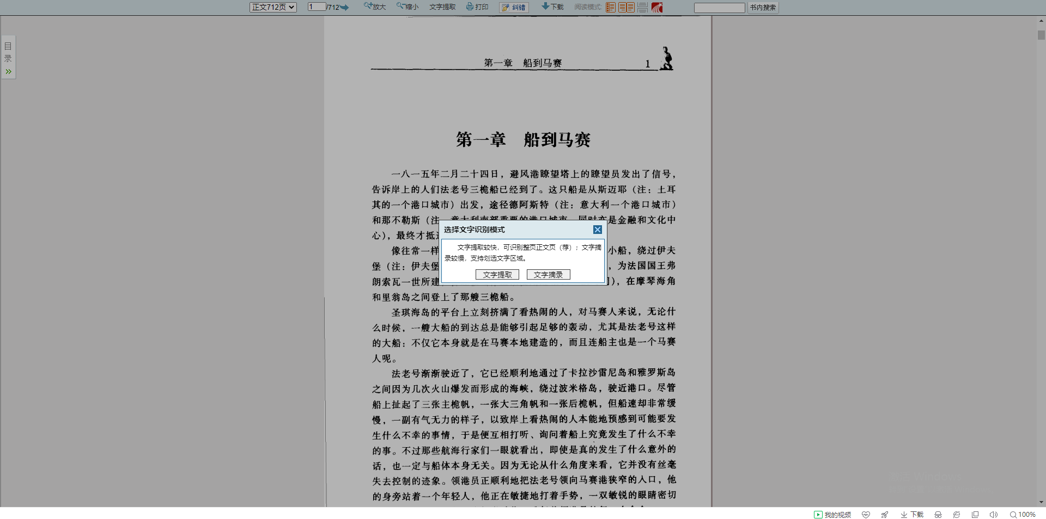
提取部分文字用文字摘录

Slide 16
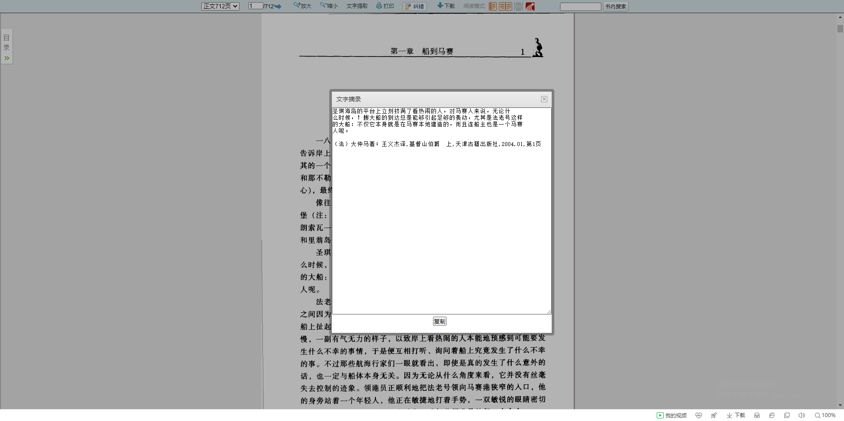

Slide 17
超星阅读器的使用
页面主要操作（翻页、缩放比例）
文字识别
下载
书签
标注

Slide 18
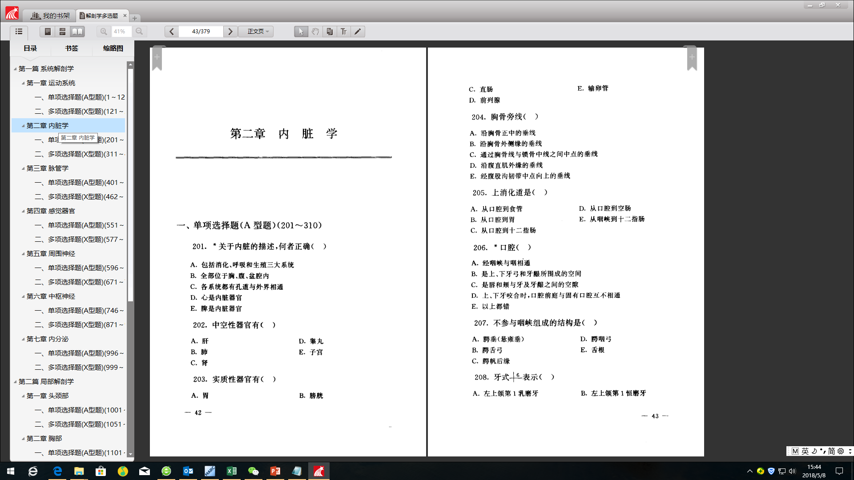
添加书签

Slide 19
读秀知识库 ——图书搜索与文献传递系统
中文图书深度搜索
读秀知识库是全球最大的中文文献资源服务平台，含有众多图书馆无馆藏的图书、期刊、报纸、学位论文、会议论文等多种文献资源，利用文献传递服务以弥补馆藏文献资源的不足，实现真正意义上的知识资源共享。
它集文献搜索、试读、文献传递、参考咨询等多种功能为一体，以海量的数据库资源为基础，为用户提供切入目录和全文的深度检索，以及部分文献的全文试读，读者通过阅读文献的某个章节或通过文献传递来获取他们想要的文献资源，是一个真正意义上的知识搜索及文献服务平台。

Slide 20
包括218万种中文图书元数据（约占1949年以来全部出版中文图书的95%以上）；150万种图书全文；2700万条中文期刊数据；6亿页资料；2亿条目次；以及每年10万种以上的图书更新速度。
对于复旦大学已经订购的超星数字图书馆的电子图书（约181万多种）、中外文期刊、中外文学位论文、会议论文、专利、标准等，可以直接阅读全文，未订购的内容，可通过文献传递获得部分全文。

Slide 21
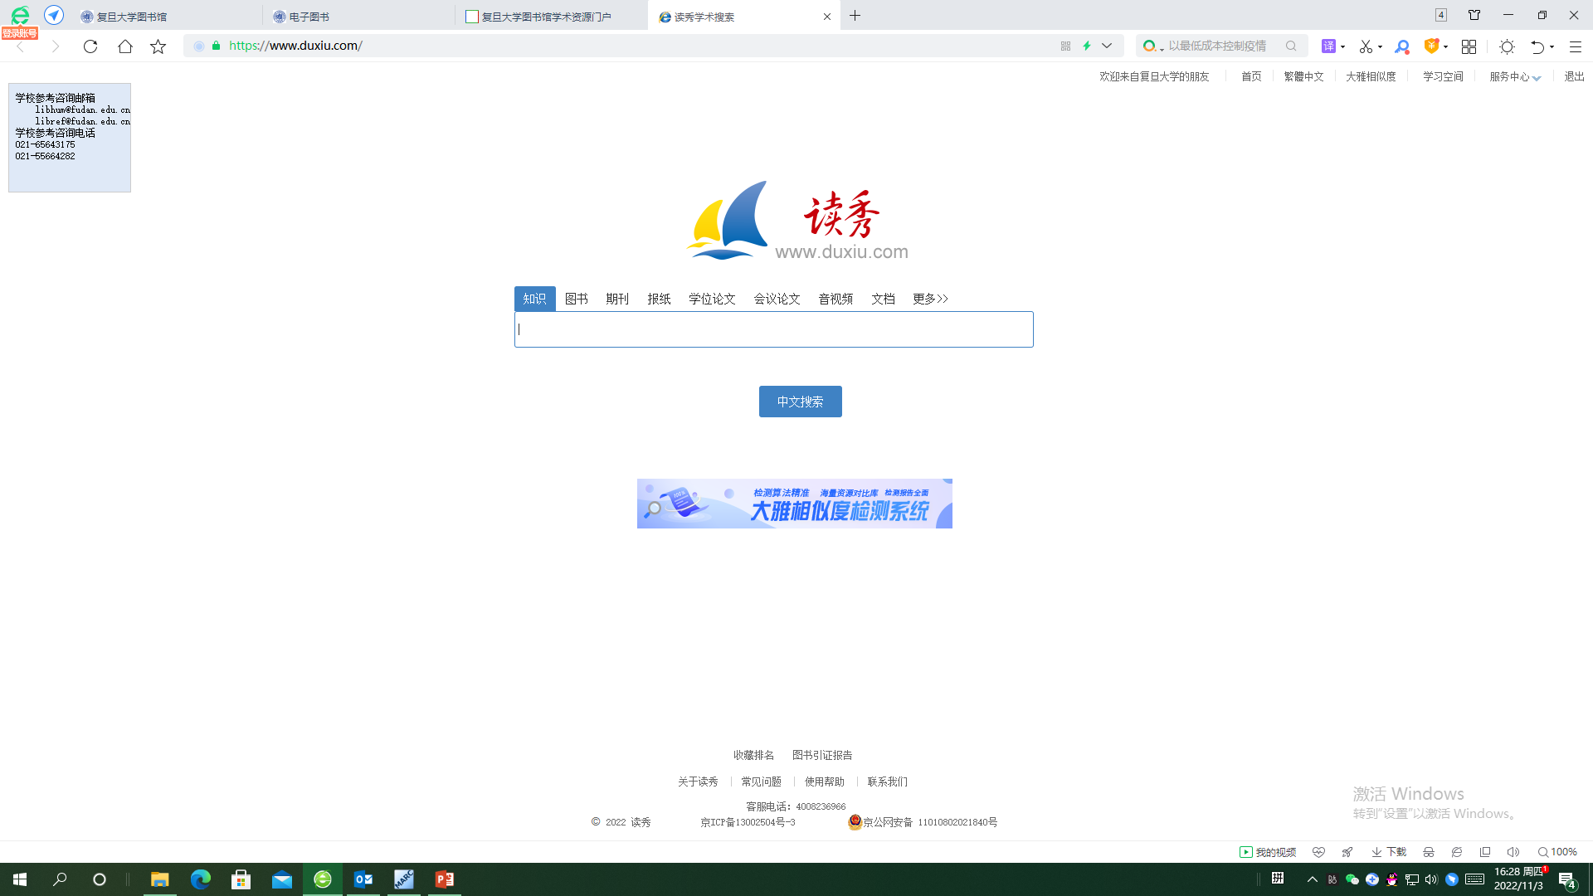

Slide 22
可以直接链接馆藏OPAC查找系统

Slide 23
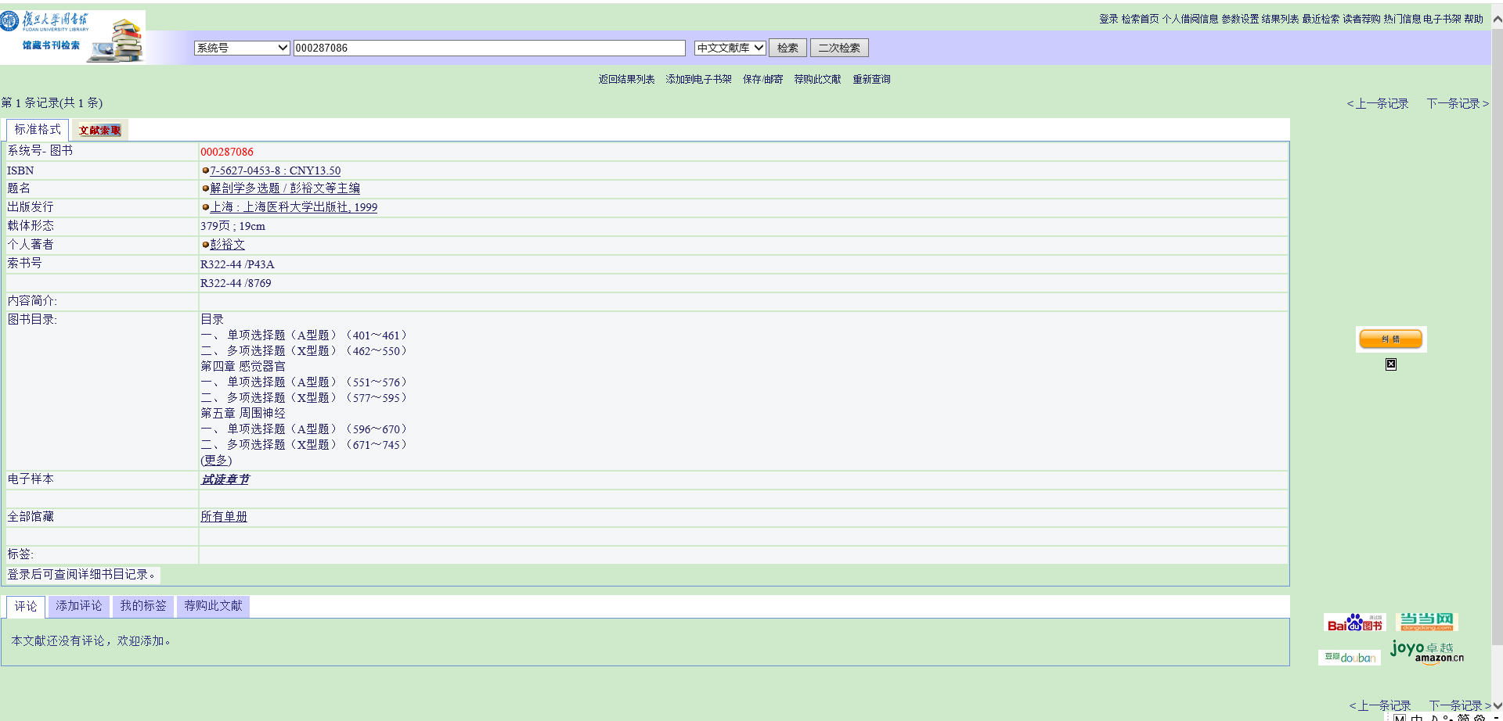
点击可以直接看到本馆收藏和外借情况

Slide 24
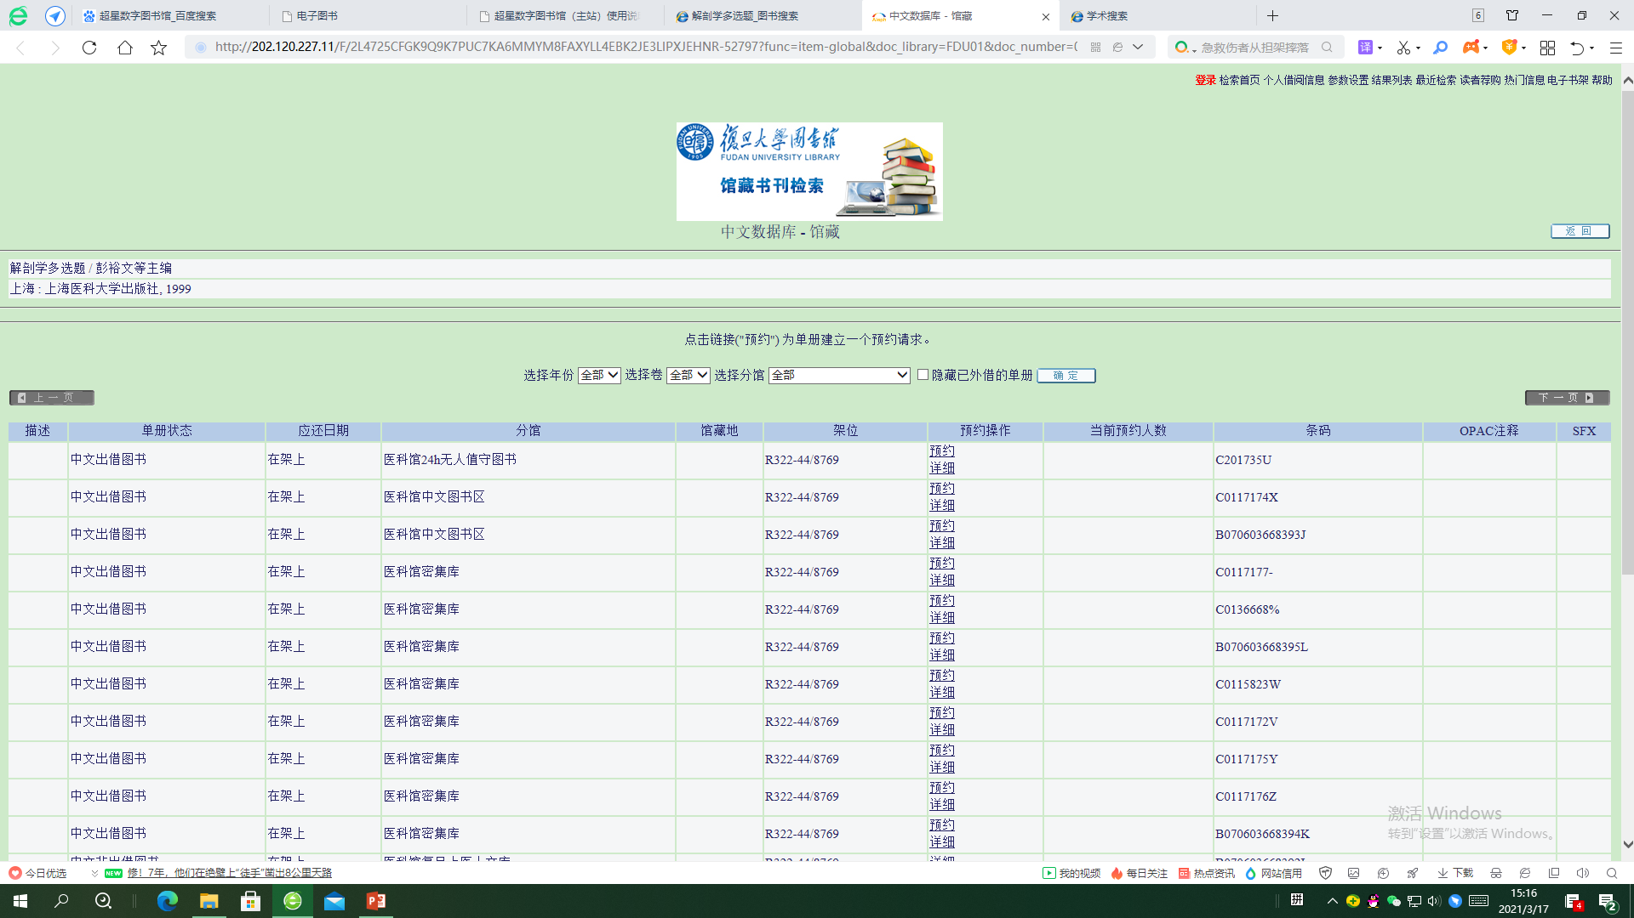

Slide 25
点击书名或图片，可以看到图书更加详细的内容，并且可以进行申请文献传递服务
点击进入，可以试读20页

Slide 26
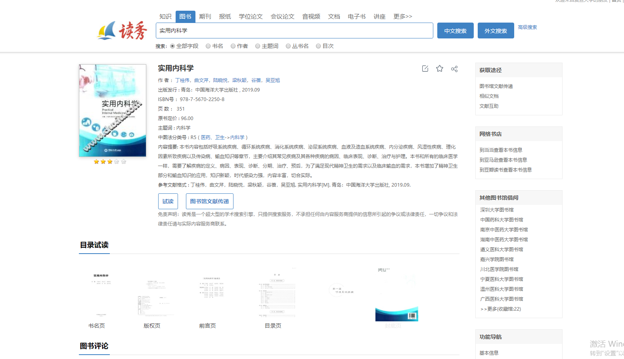

Slide 27
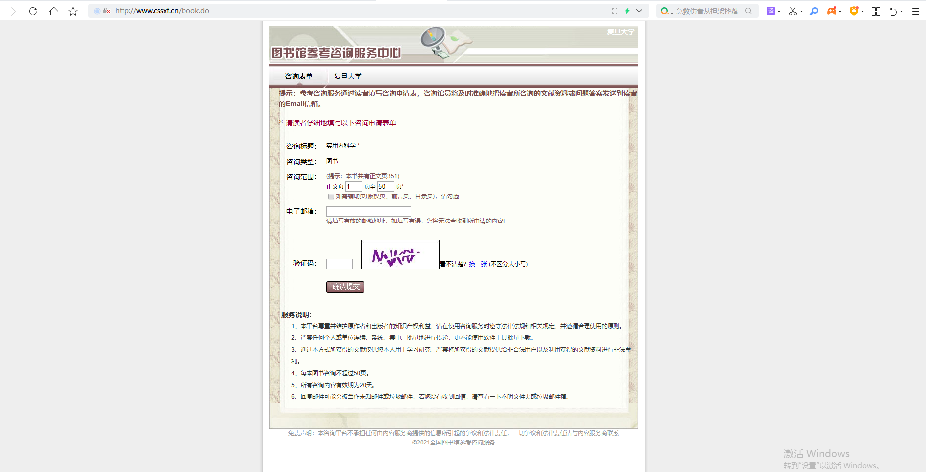

Slide 28
读秀电子图书检索的一些技巧
寻找某本特定的图书：书名、作者、出版社等
寻找课题相关的图书：分类、主题词、关键词等
寻找原理、技术细节、方法等知识：
目次、全部字段、知识（全文）检索

Slide 29
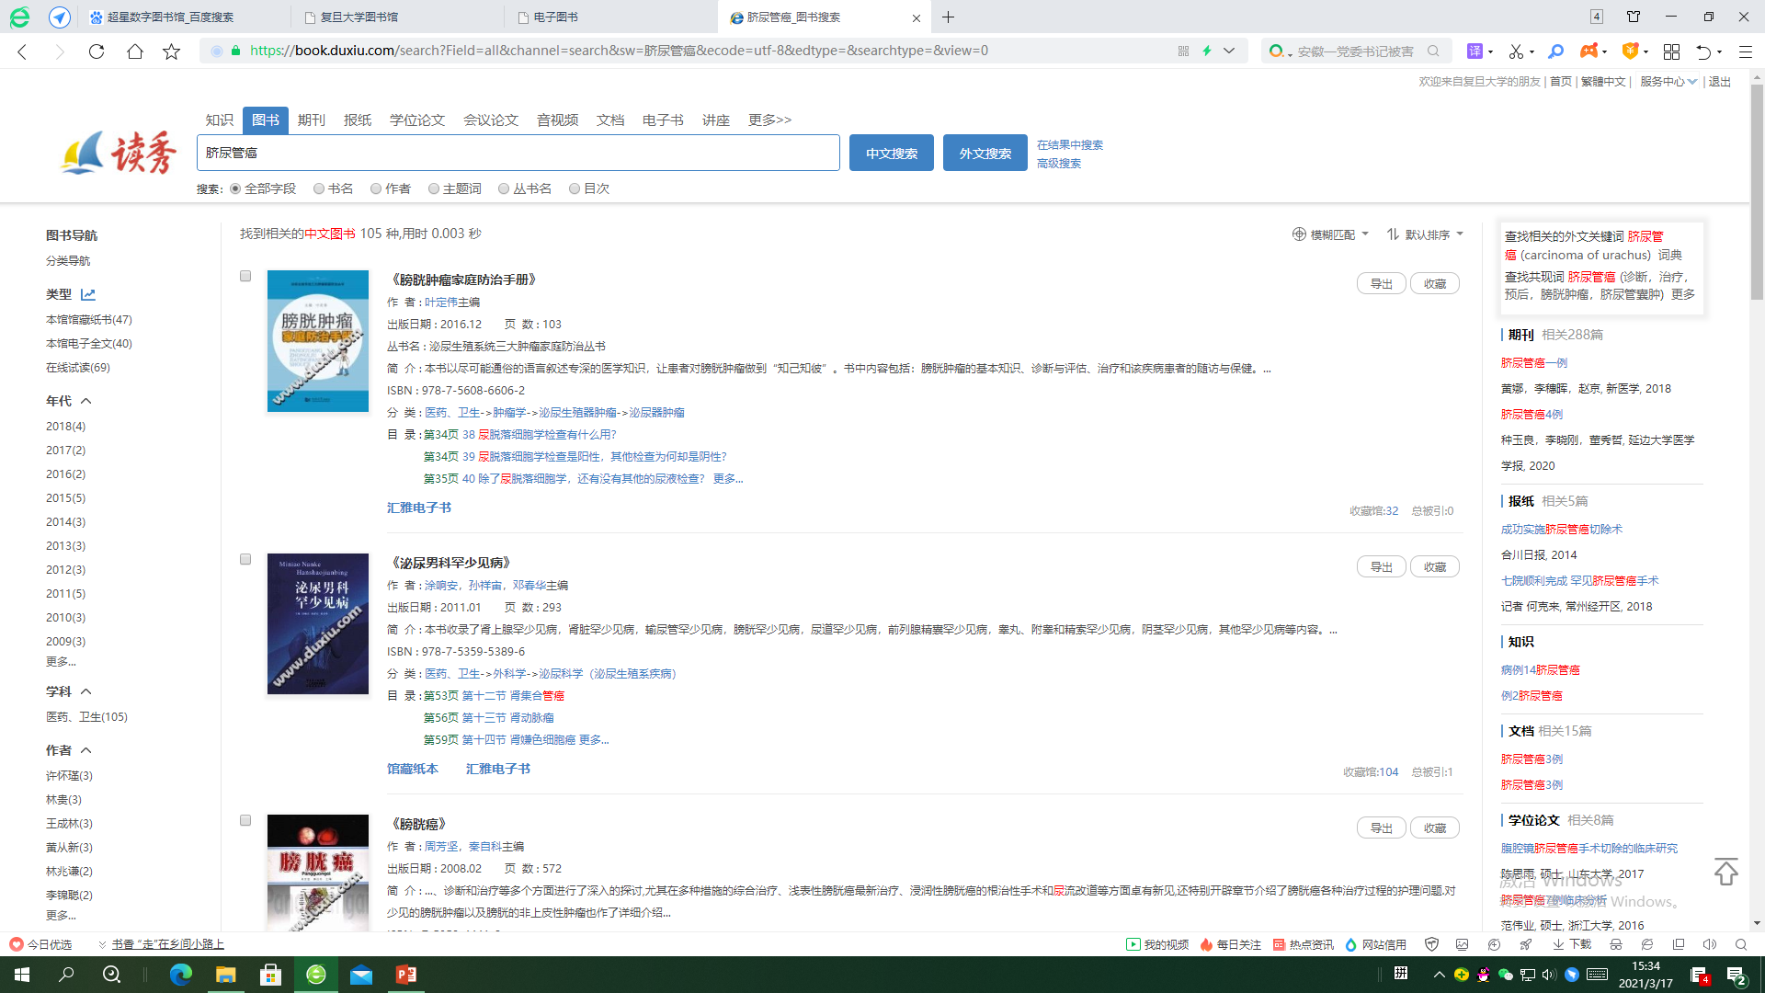

Slide 31
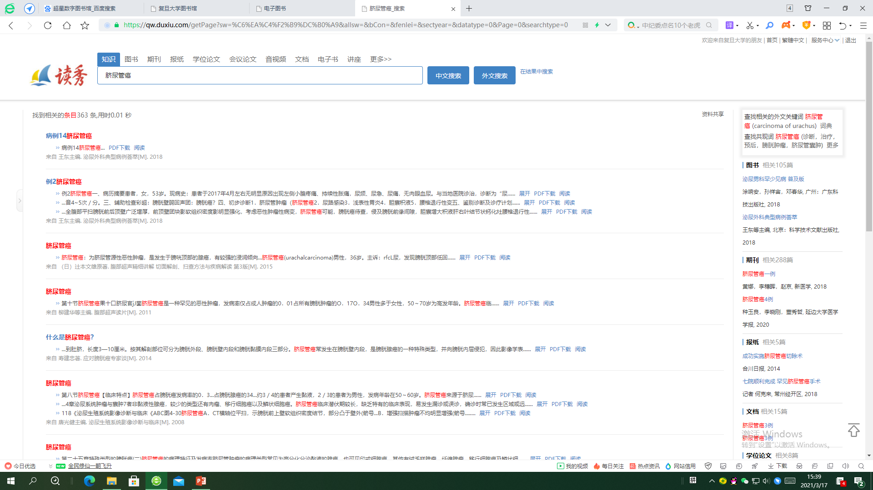

Slide 33
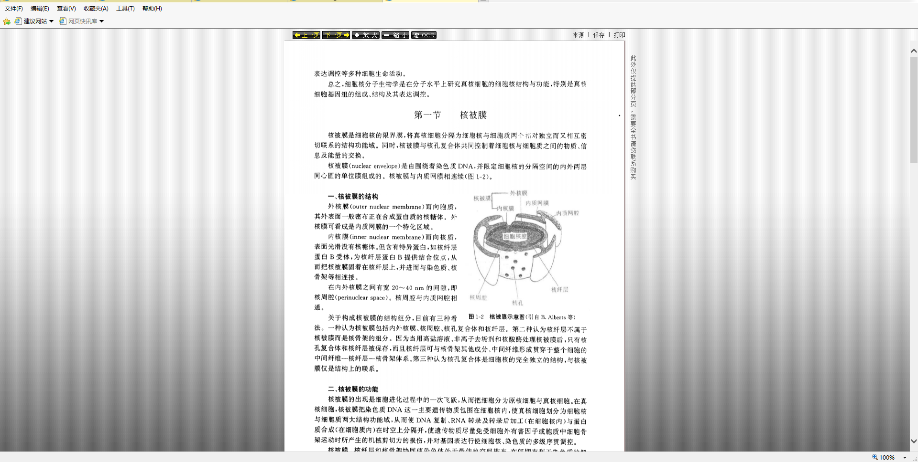

Slide 34
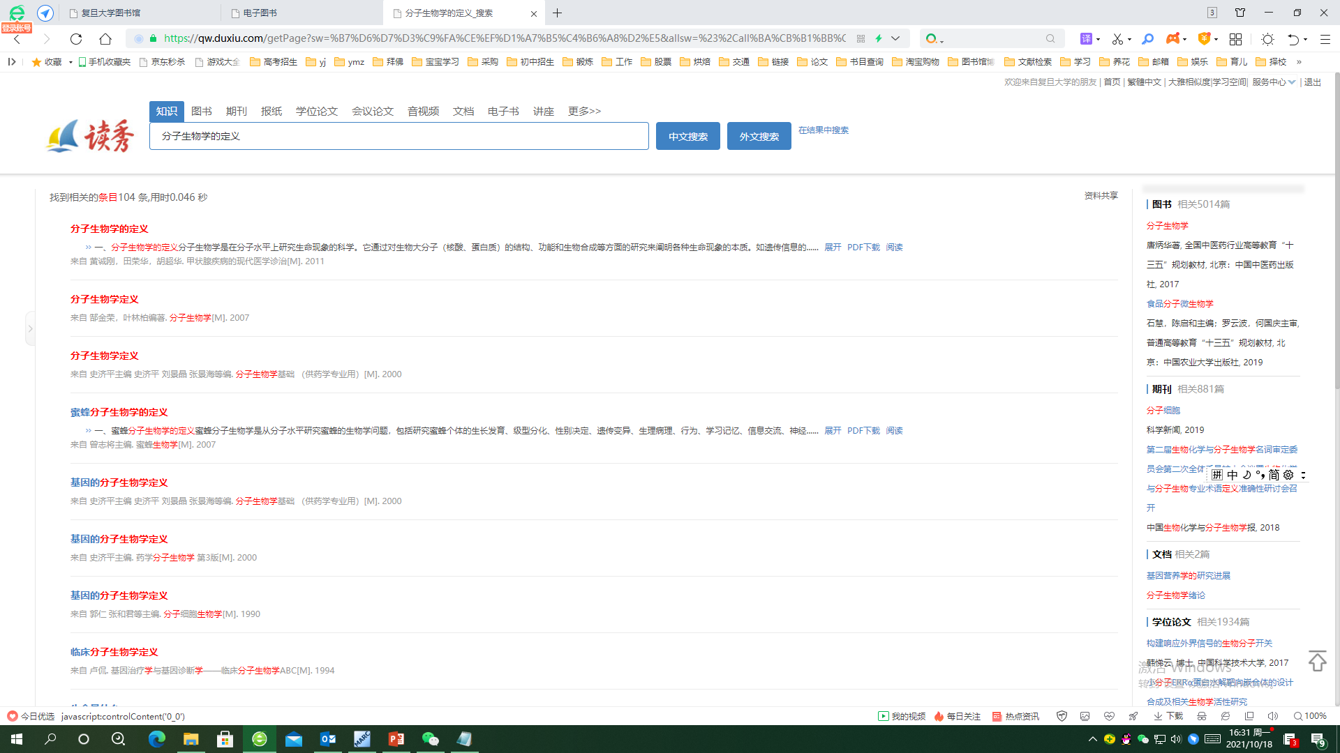

Slide 35
人卫西医电子书（镜像）
西医图书数据库是人民卫生出版社针对临床医生、医学院校教师、医学生建设的医学专业图书全文数据库，收录了内容包括人卫社出版的《黄家驷外科学》、《实用内科学》、《新编药物学》、中华及实用系列参考书、八年制和研究生教材，培训教材等经典巨著。
收录4223本图书，30759个病例讨论、各科权威诊疗指南、16.09万条临床用药物信息、96.32万个图表和视频。数据库内容采取定期更新机制，数据库更新会与纸质图书出版保持同步甚至早于图书出版发行。

Slide 36
侧重解决临床实际问题，能够快速从权威参考书中查找相关内容。数据库中收录的资源都进行了深度的加工标引、分类，按照知识点进行主题拆分，图书拆分后的每部分内容单独作为一个浏览、检索单元，方便用户精准定位。
西医图书数据库具有多种浏览导航功能，包括：学科导航；疾病分类导航；药物分类导航。可提供多种数据库检索功能，包括：简单检索；扩展检索；精确检索；组合检索；高级检索；限定检索。

Slide 37
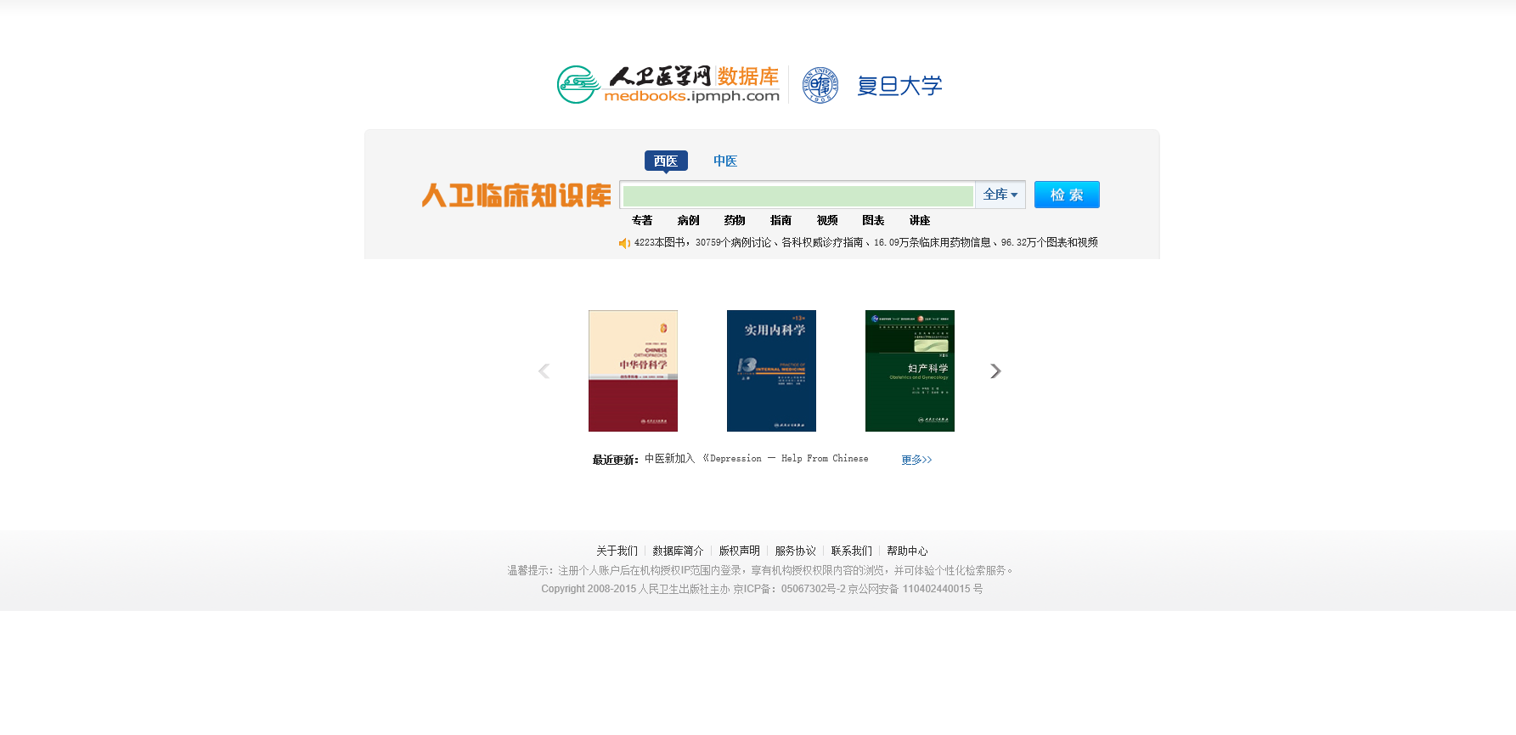

Slide 38
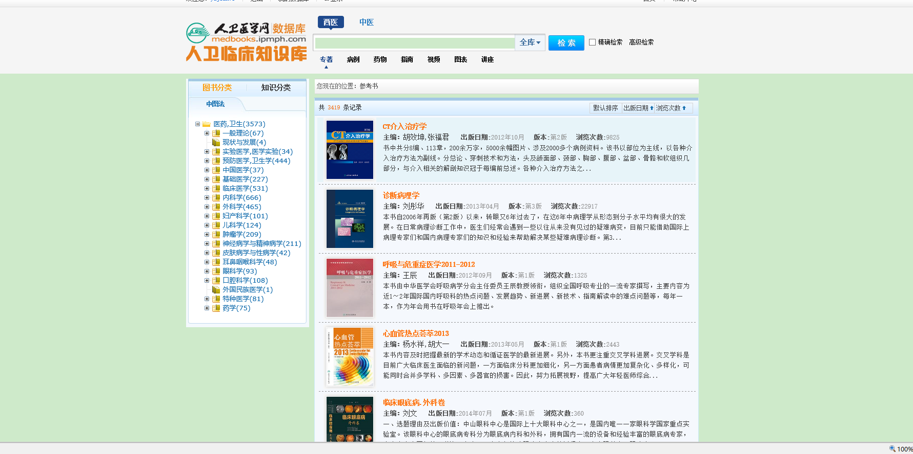

Slide 39
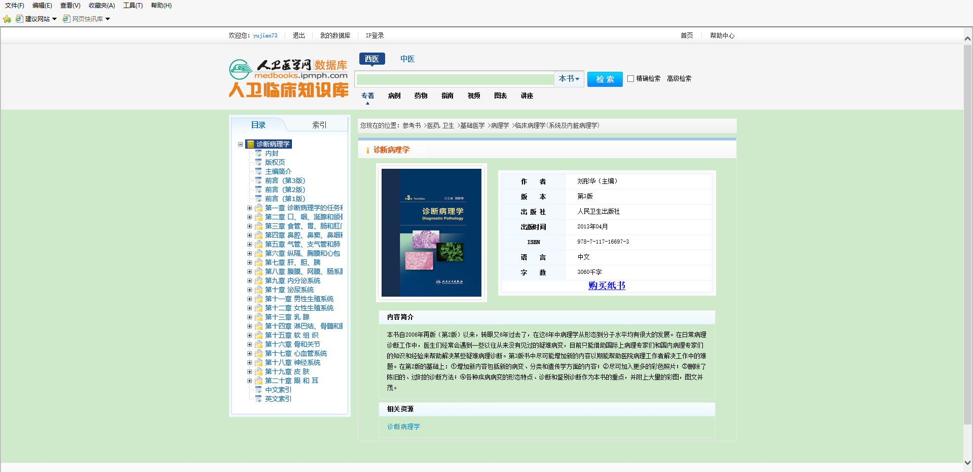

Slide 40
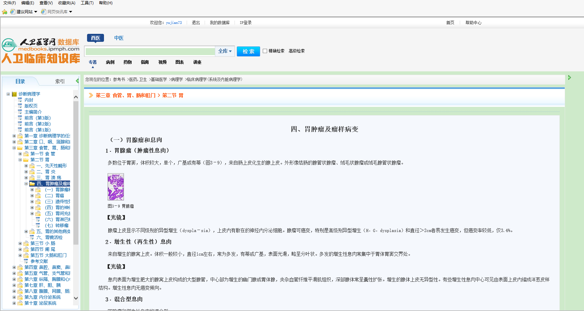

Slide 41
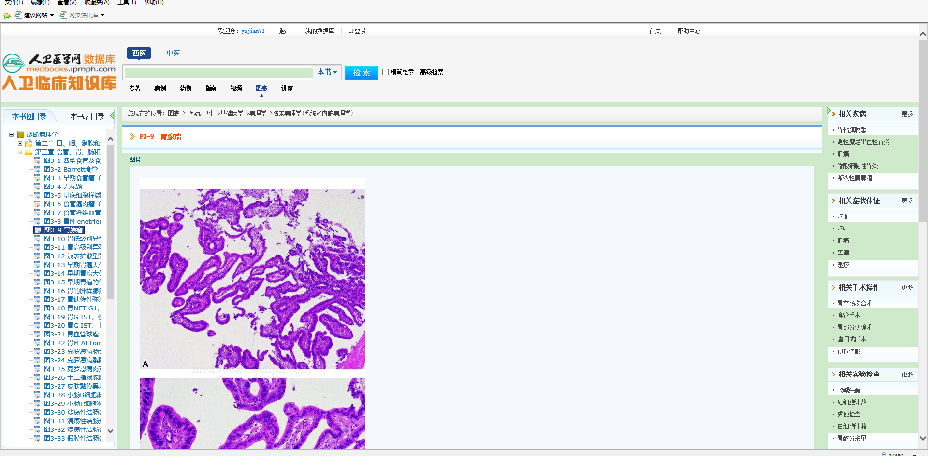

Slide 42
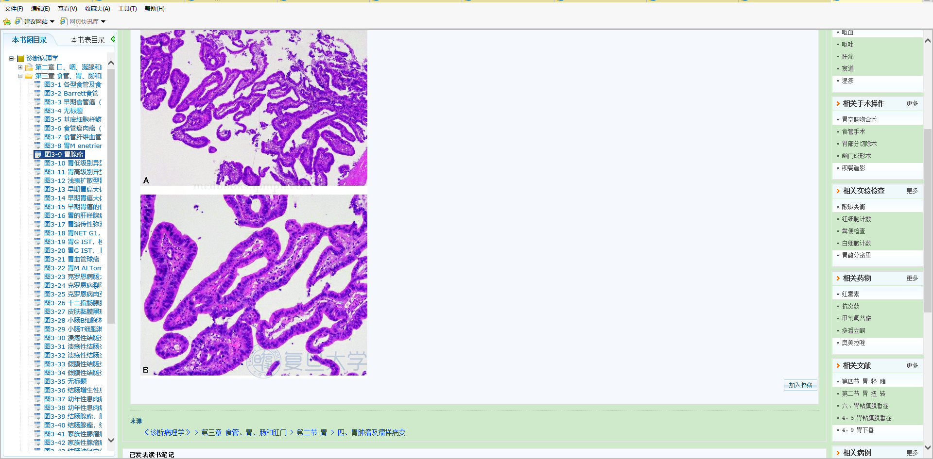

Slide 43
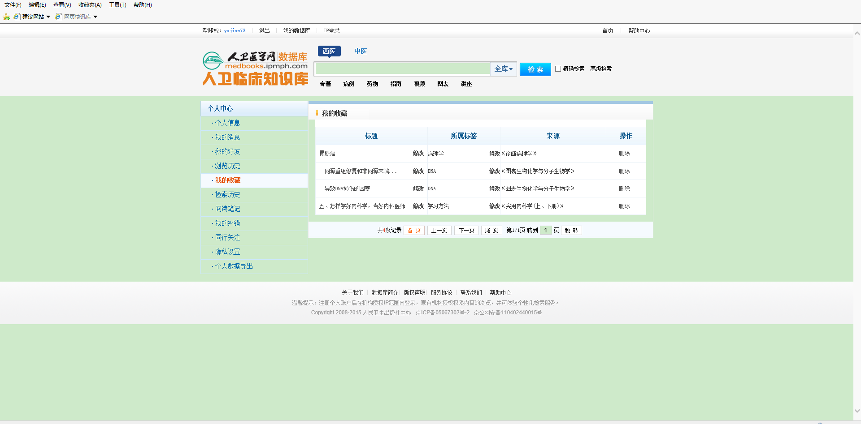

Slide 44
外文电子图书介绍
Ovid电子图书
Springer电子图书
其他：Wiley_Blackwell电子图书、Karger电子图书、LWW医学电子教材等

Slide 45
Ovid平台电子图书
通过OvidSP平台可访问LWW医学电子书、Ovid电子期刊全文数据库、美国《生物学文摘》、荷兰《医学文摘》及MEDLINE数据库。
Books@Ovid | Fudan University - Full Text Journals| BP(1994至今） | Ovid MEDLINE | Embase | EBM Reviews | Lww Journals | JBI

Slide 46
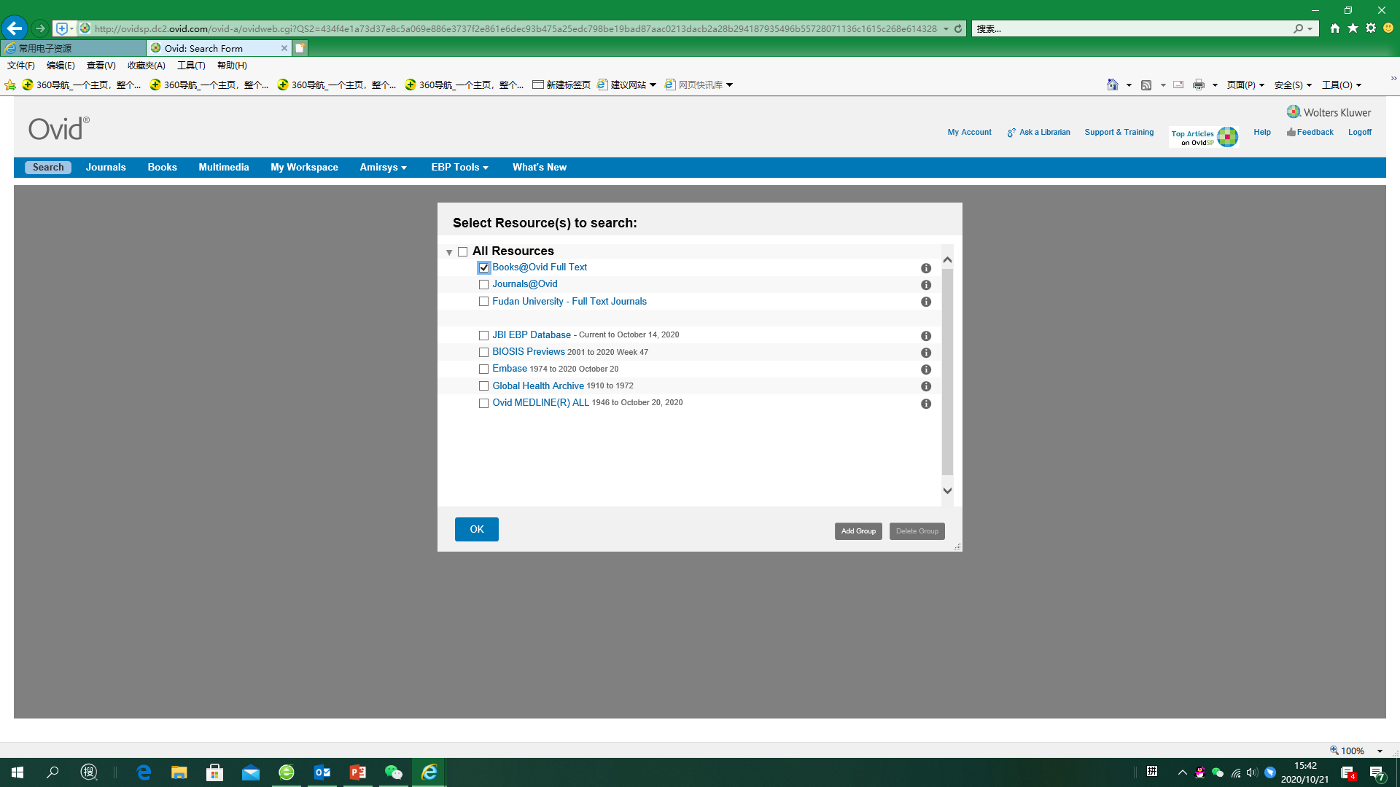

Slide 47
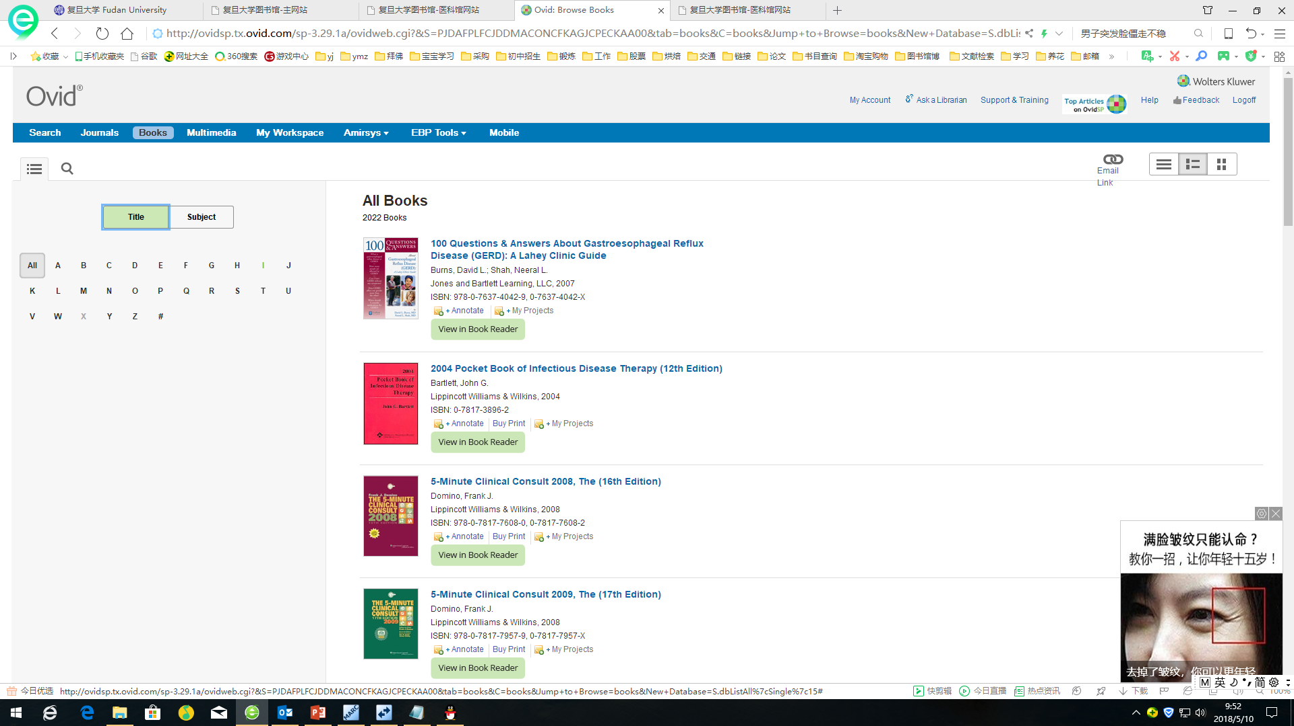
点击可以进入浏览检索，包括书名浏览和主题浏览

Slide 48
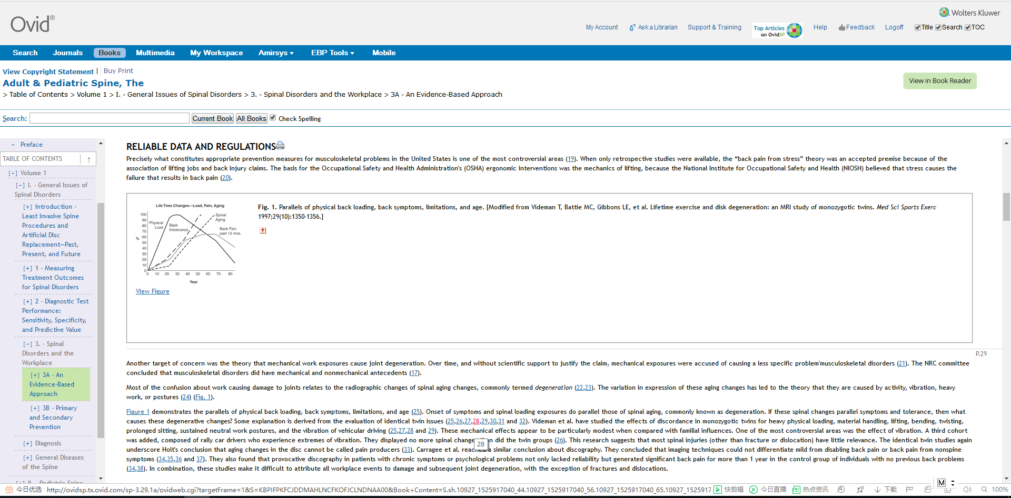
图书目录
图书正文

Slide 49
Karger电子书数据库
S.Karger AG (卡尔格) 公司，是瑞士一家著名医学和科技出版公司，1890年创建于德国柏林。目前，Karger的出版物以生物医学为主，是目前全球为数不多完全专注于医学领域的出版社，也是医学及生物科学界享有盛誉的出版社之一，曾因出版众多科学家与诺贝尔奖获得者的专著而盛名。每年出版76种期刊约150本新书，包括41系列丛书 (印刷版和电子版)和专著。
内容包括肿瘤学、内分泌学、肾脏学、细胞生物学、神经系统科、血液学到遗传学，读者都可以从Karger的书籍或者期刊中得到所有生物医学领域最新的发展、应用及研究信息。

Slide 50
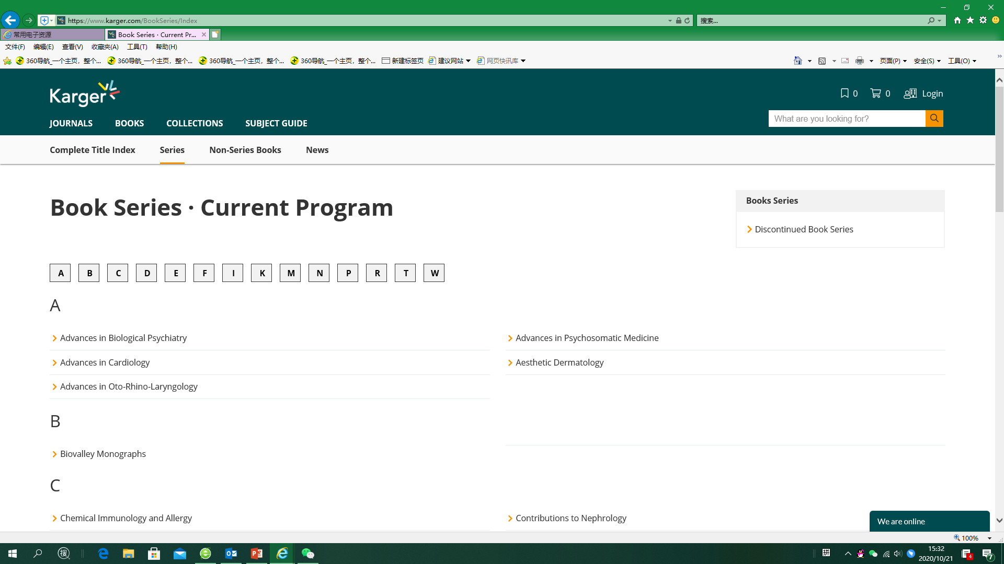

Slide 51
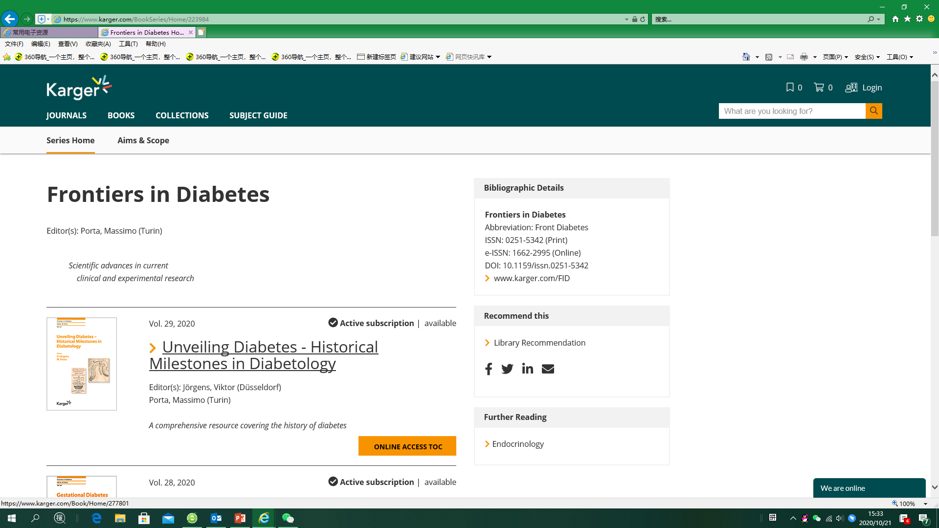

Slide 52
Springer LINK 电子图书
Springer是世界著名的科技出版公司，我馆订购了其中的2005-至今版权年的英文电子图书（包括图书、丛书、参考工具书）。

Slide 53
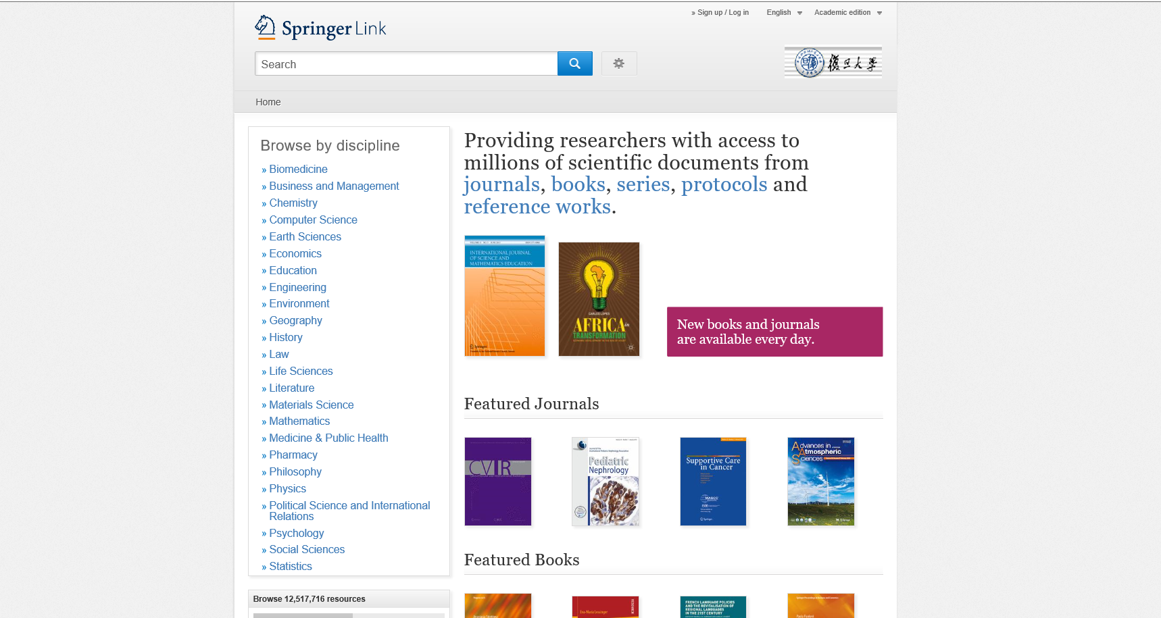

Slide 54
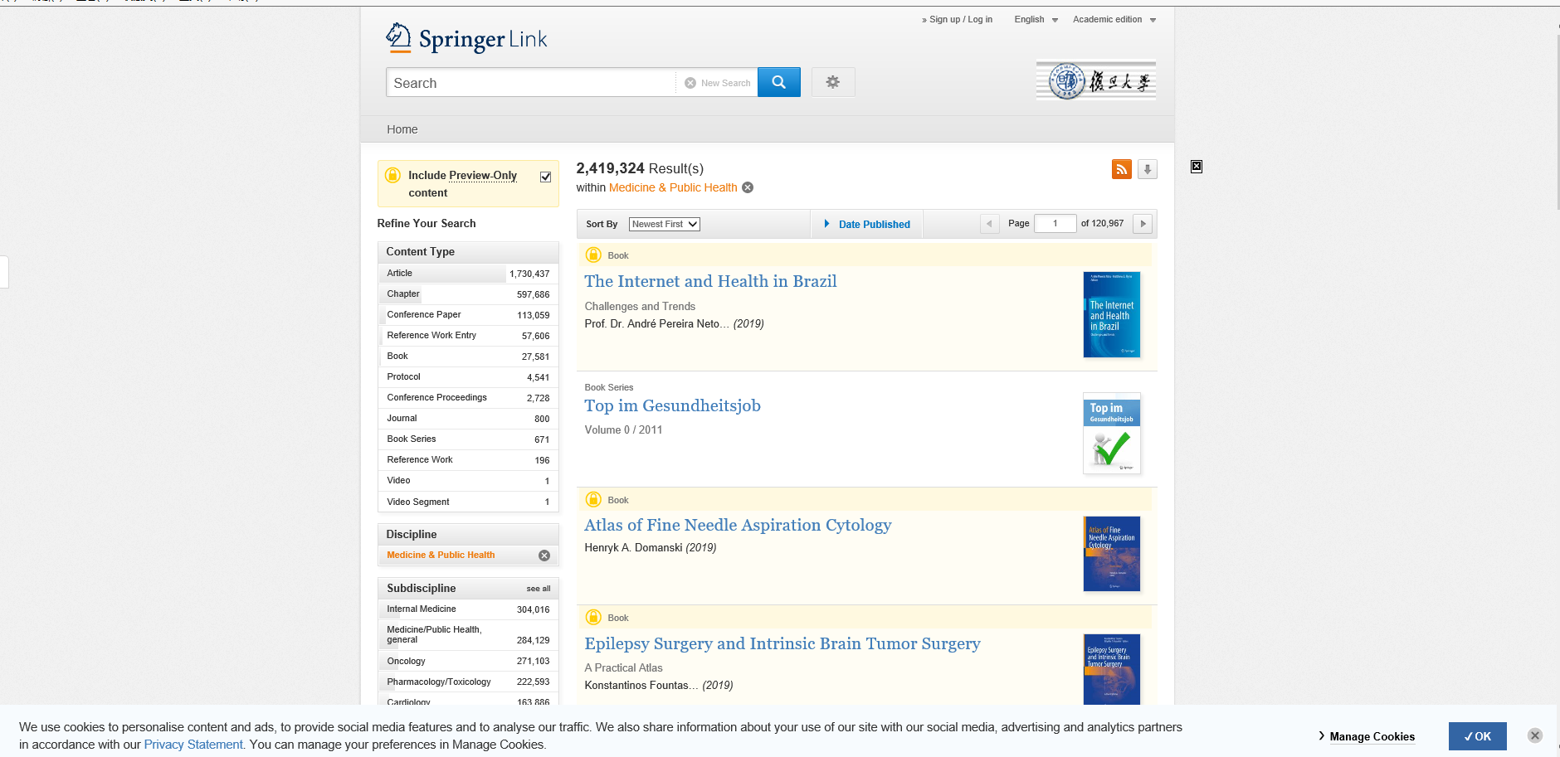

Slide 55
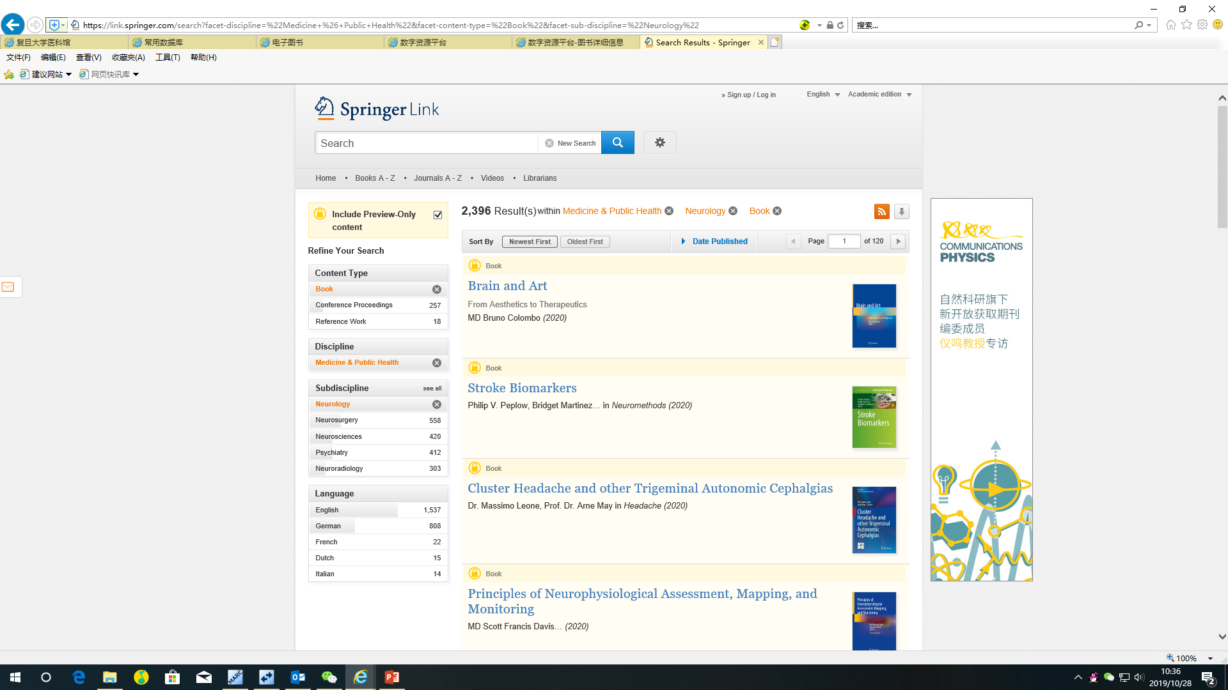

Slide 56
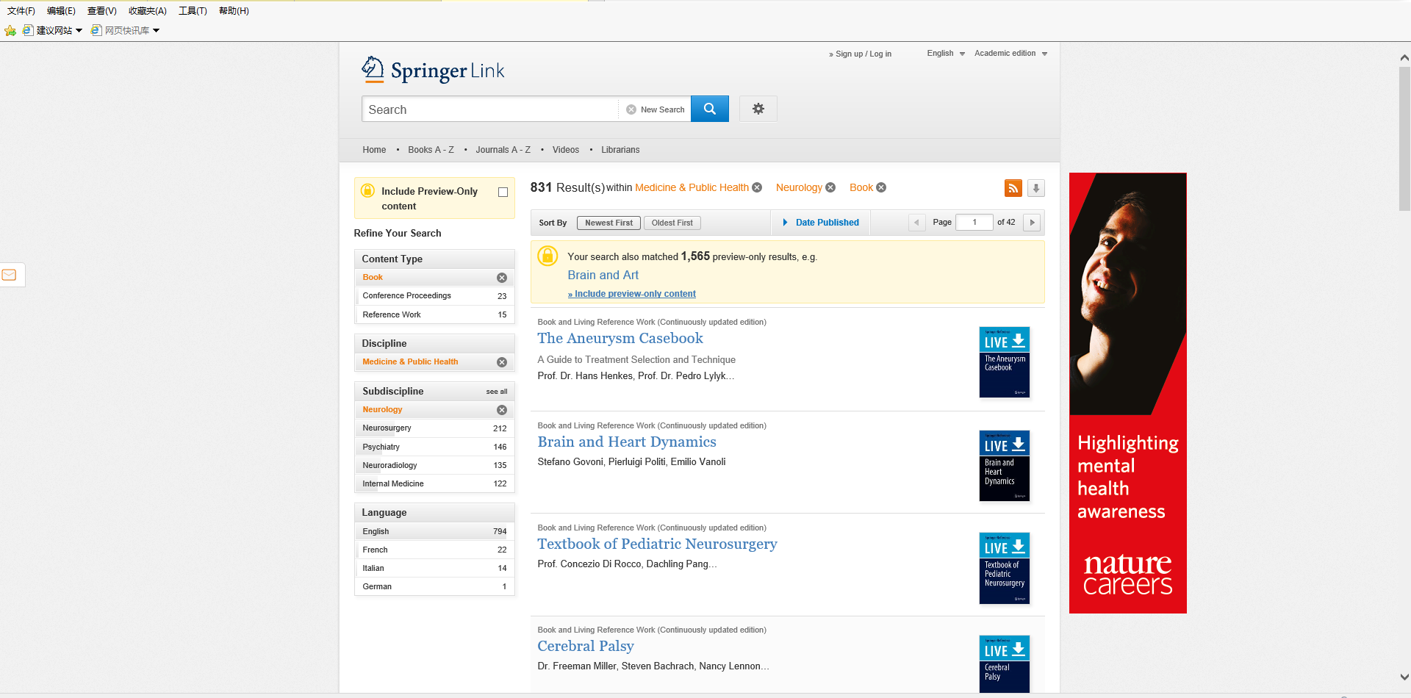

Slide 57
Wiley Online Library
Wiley online library收录多学科的期刊、图书、工具书等，学科涵盖自然科学、生命科学、医学、人文社科各学科。

Slide 58
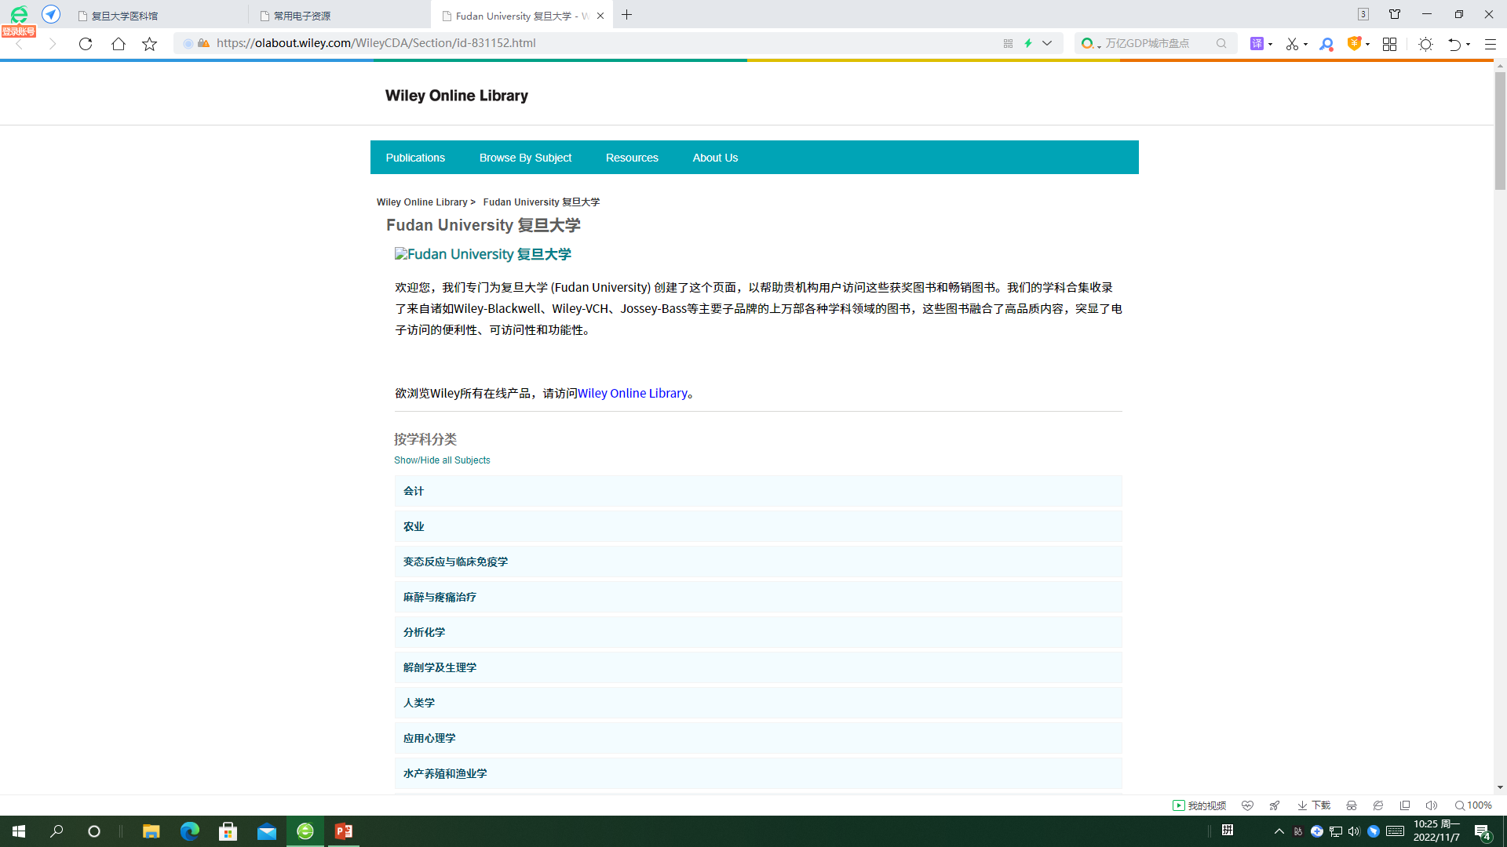

Slide 59
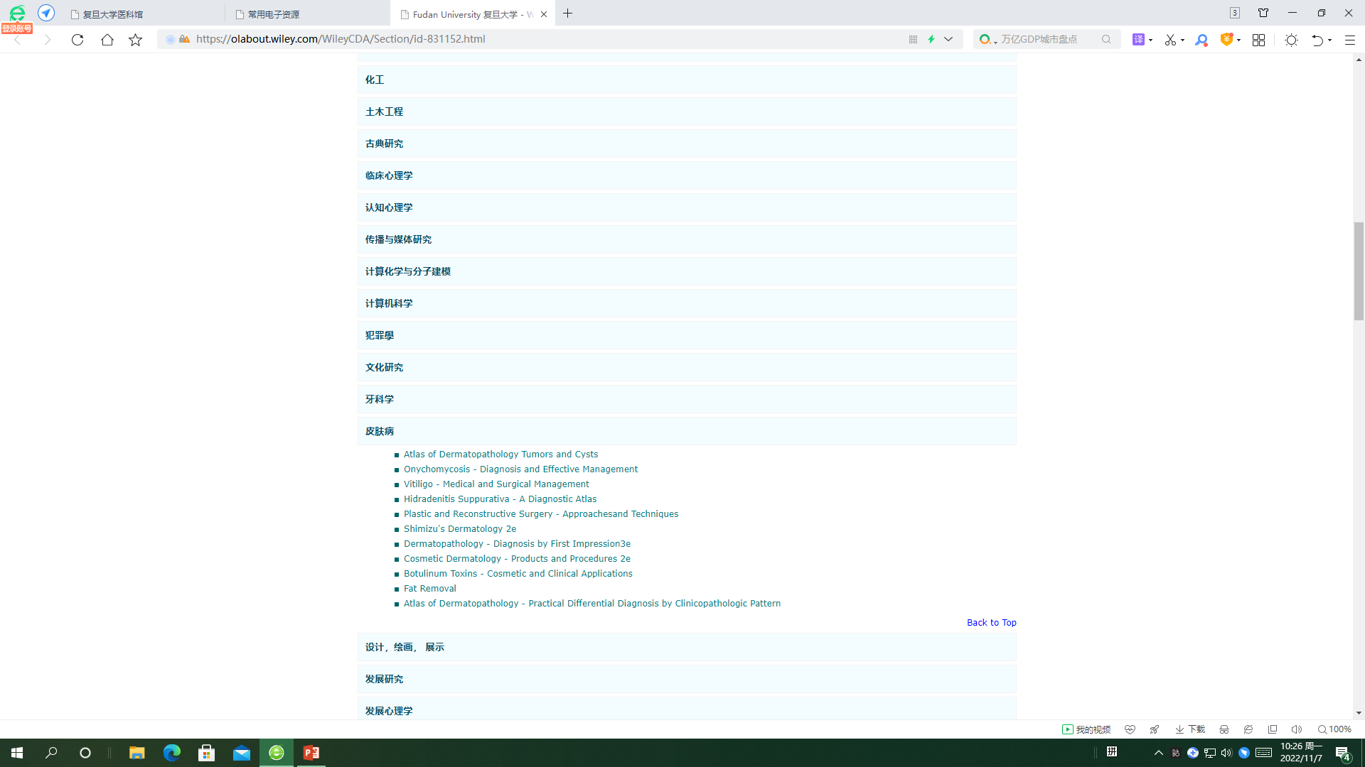

Slide 60
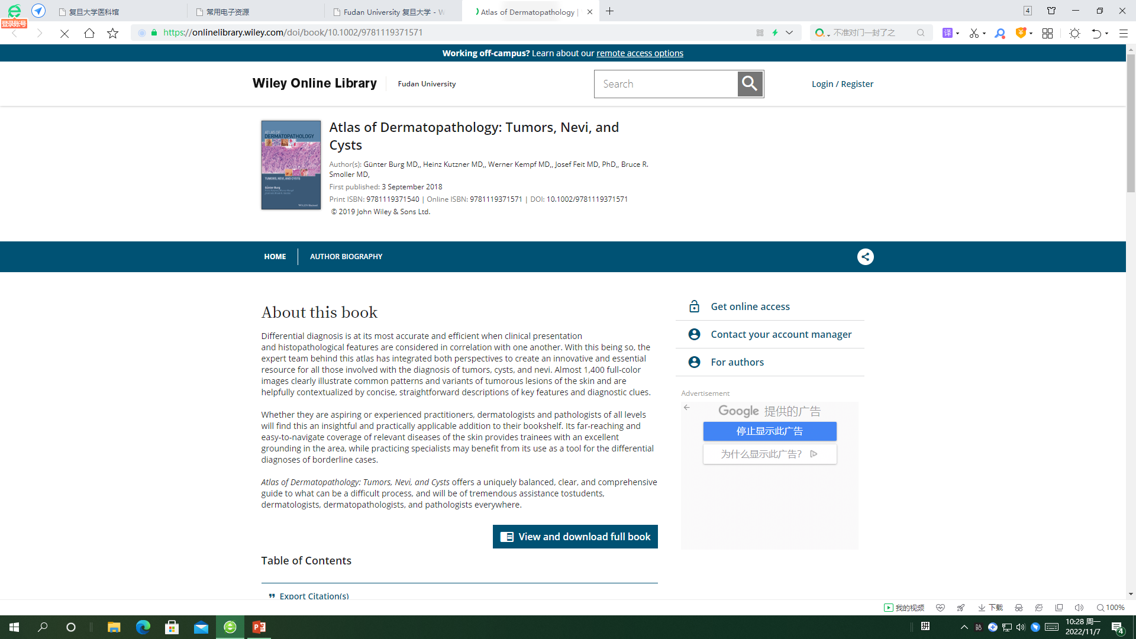

Slide 61
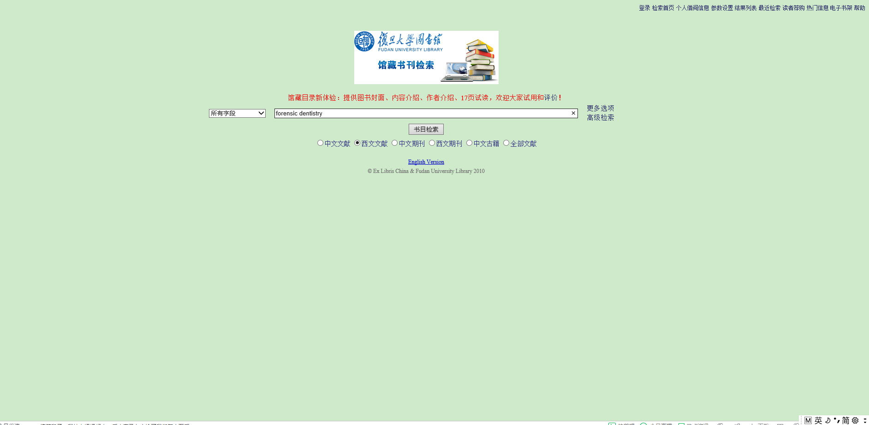
外文电子图书可以直接在图书馆馆藏目录中检索

Slide 62
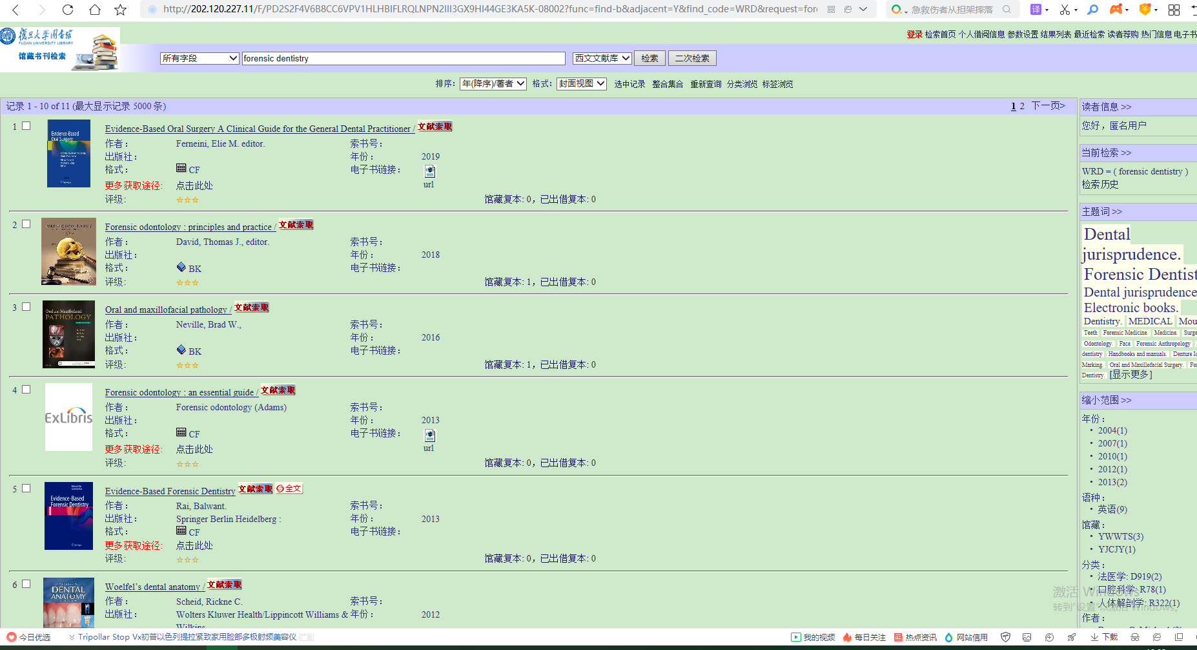

Slide 63
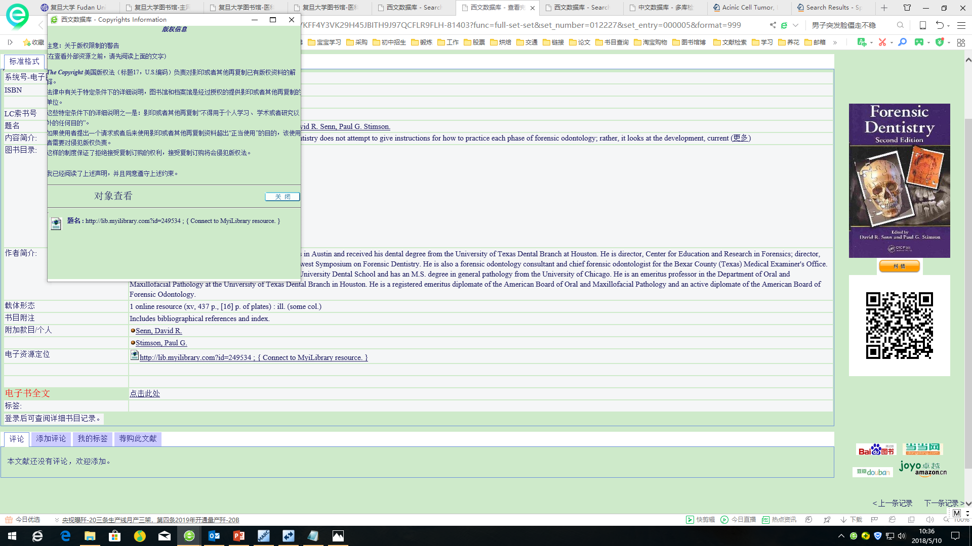

Slide 64
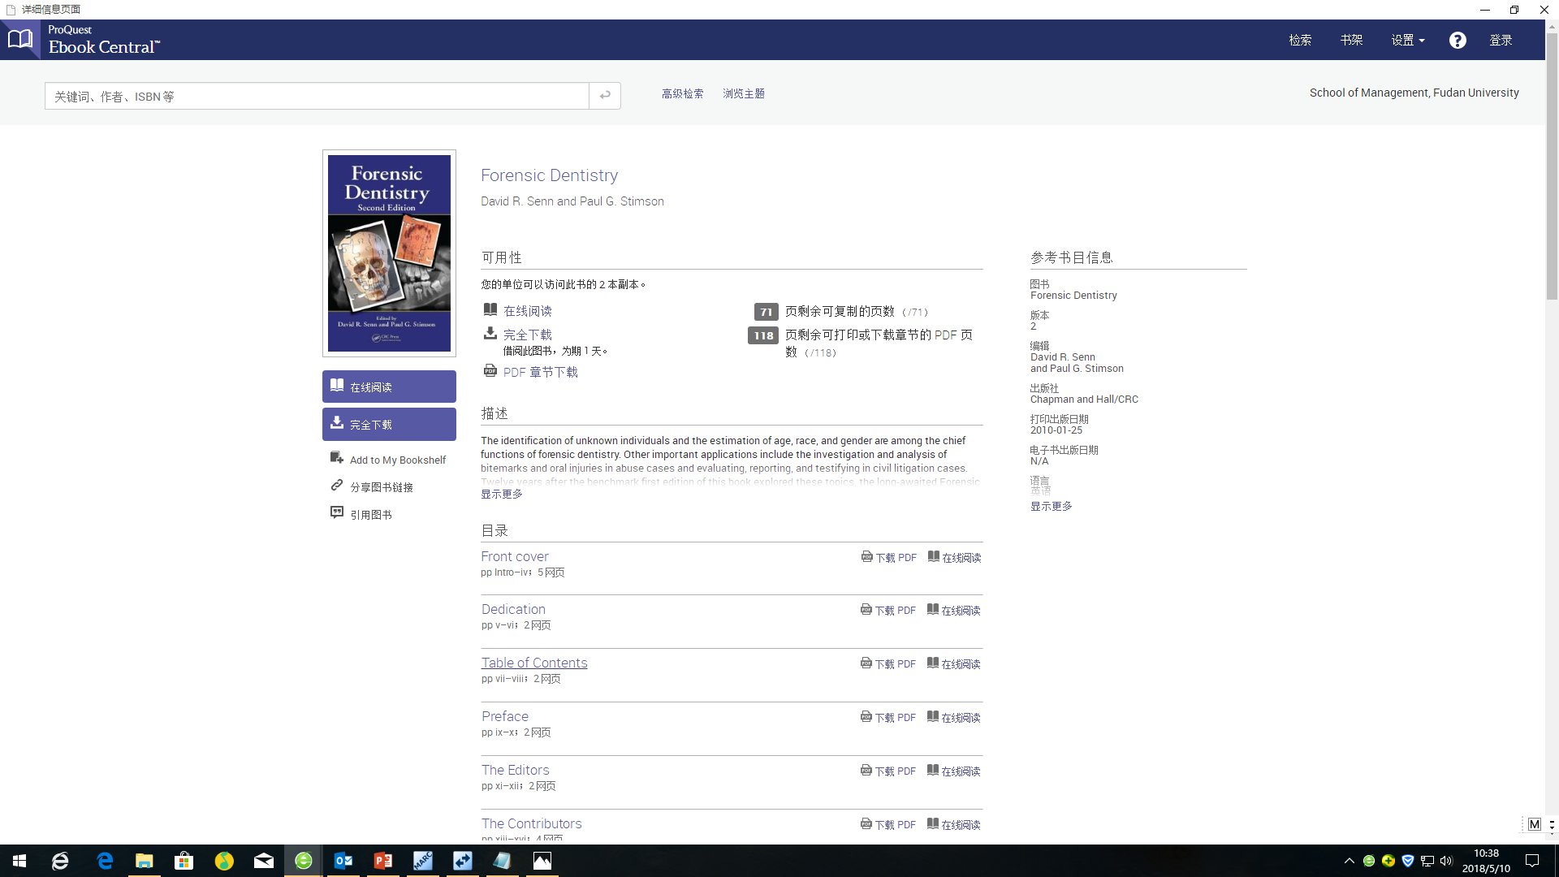

Slide 65
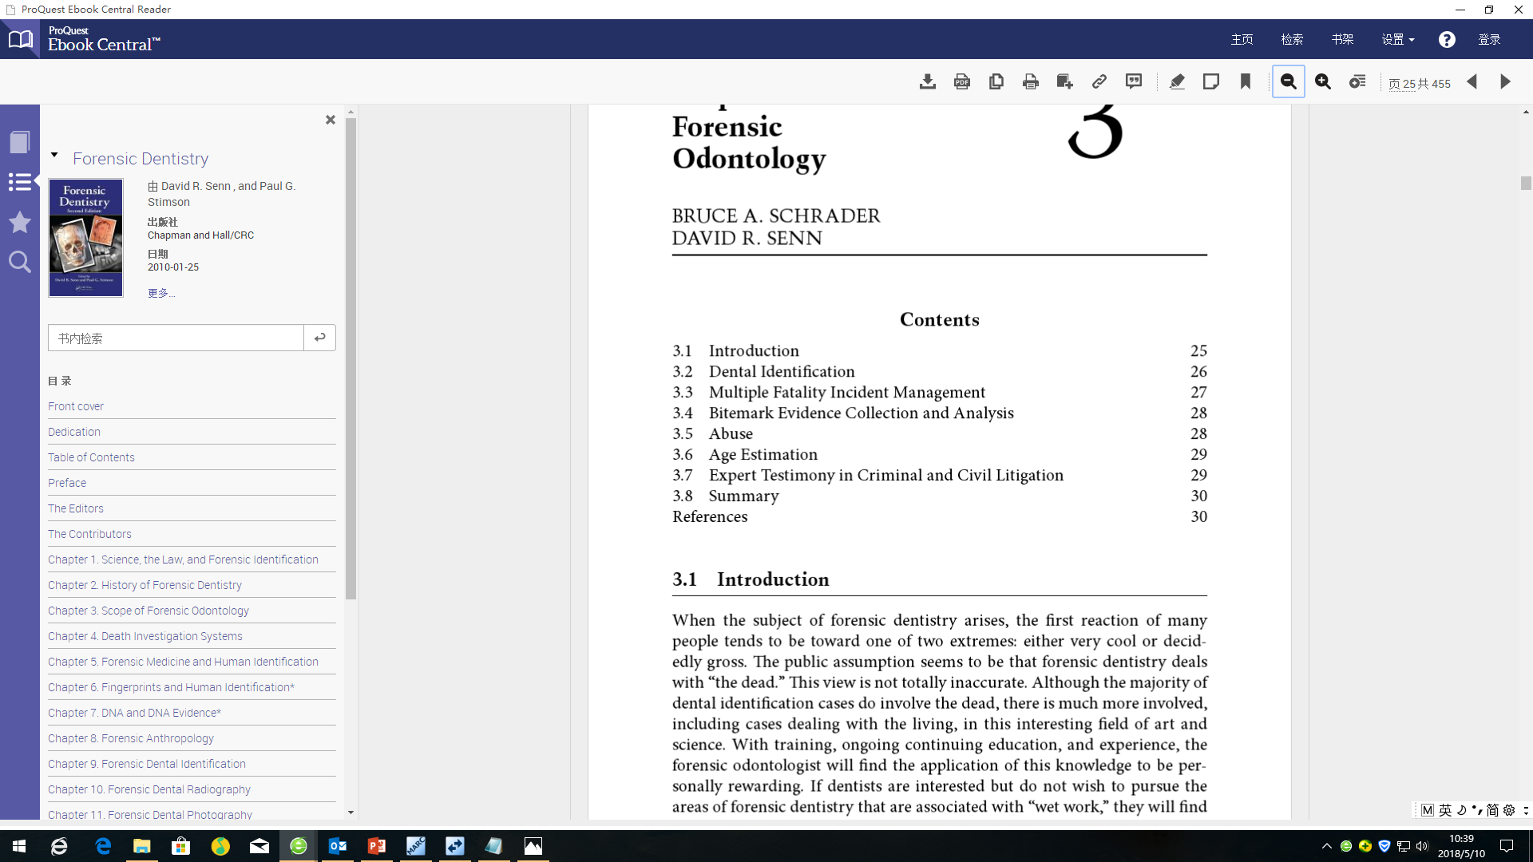

Slide 66
外教中心电子教材
在教育部外国图书期刊专项经费的支持下，从2013年开始，由清华大学牵头组织选品，全国12家外国教材中心联合采购，建立该数据库，通过IP授权提供服务。目前包括8000多种电子教材。汇集国际知名出版社理工类、科技类、管理类、医学、农学及人文社科类电子教材。支持在线阅读和下载阅读的使用方式，无并发用户限制。其中医学教材有1200多种。
每本图书下载后使用期限为40天

Slide 67
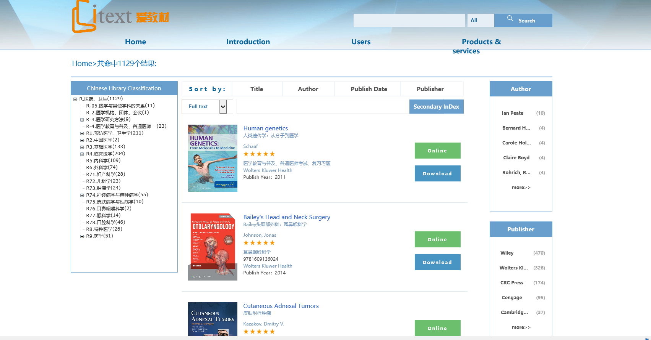

Slide 68
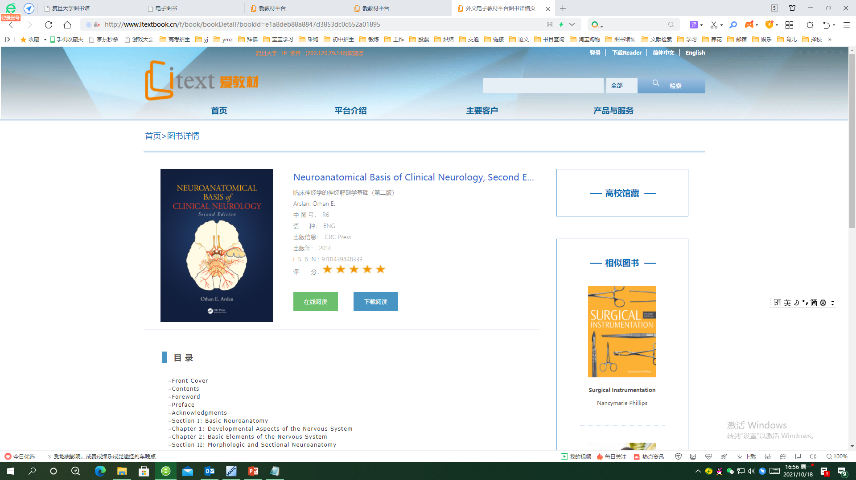
下载阅读器

Slide 69
谢 谢！

